Slide 1
موضوع:کوه دماوند
نام دانش آموز:آتنا صابری
نام دبیر:سرکار خانم رحیم پور

Slide 2

چکیده
کوه دماوند در بخش مرکزی رشته‌کوه البرز در جنوب دریای مازندران جای دارد. از دیدگاه تقسیمات کشوری، این قله در بخش لاریجان شهرستان آمل در استان مازندران قرار گرفته است. این کوه در سیزدهم تیرماه سال ۱۳۸۷ به‌عنوان نخستین اثر طبیعی ایران در فهرست آثار ملی ثبت شد. همچنین، قله دماوند از سال ۱۳۸۱ به‌عنوان اثر طبیعی ملی در شمار مناطق چهارگانه ارزشمند از نظر حفاظت محیط زیست قرار گرفته است.کوه دماوند برای ایرانیان نماد عظمت و شکوه بوده و از دیرباز در ادبیات و تاریخ کشور نقش پررنگی داشته است و در افسانه‌های پارسی همواره از این کوه یاد شده است.

Slide 3
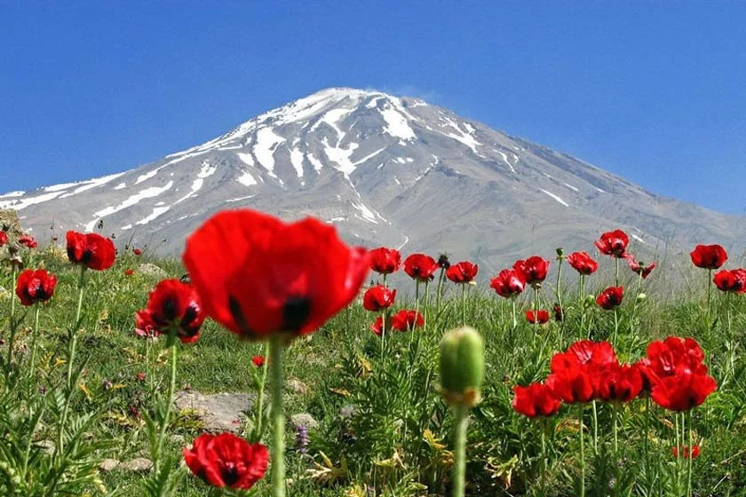

Slide 4
مقدمه
من در یک روز به سفری رفته بودم و در مسیر به کوه‌پایه های کوه دماوند نیز رفتم.در آن روز من برخی از گیاهان دماوند را دیدم همچنین به دلیل علاقه به کوه های آتشفشانی ایران به خصوص کوه دماوند کنجکاو شدم تا بیشتر درباره بلندترین کوه ایران بدانم.

Slide 5
فهرست
مشاهده علمی ........ 6
کوه دماوند کجاست؟ ........ 10
جغرافیا قله دماوند ....... 13
کوه دماوند در تاریخ ....... 16
جاهای دیدنی قله دماوند ....... 19
آتشفشان دماوند ........ 23
پوشش گیاهی و جانوری کوه دماوند ....... 25
جایگاه کوه دماوند در میراث طبیعی ایران ....... 40
پرسش ها ........ 45

Slide 6
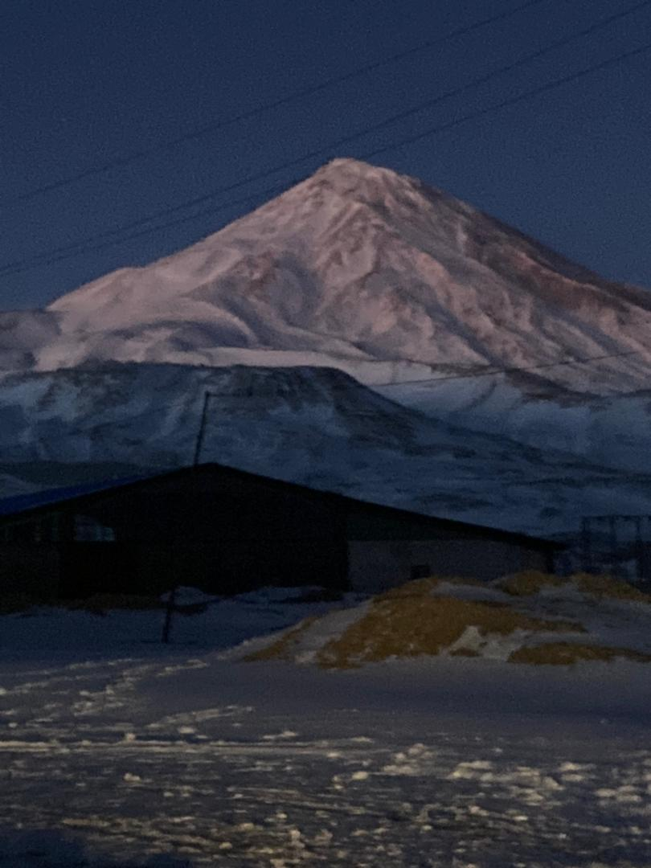
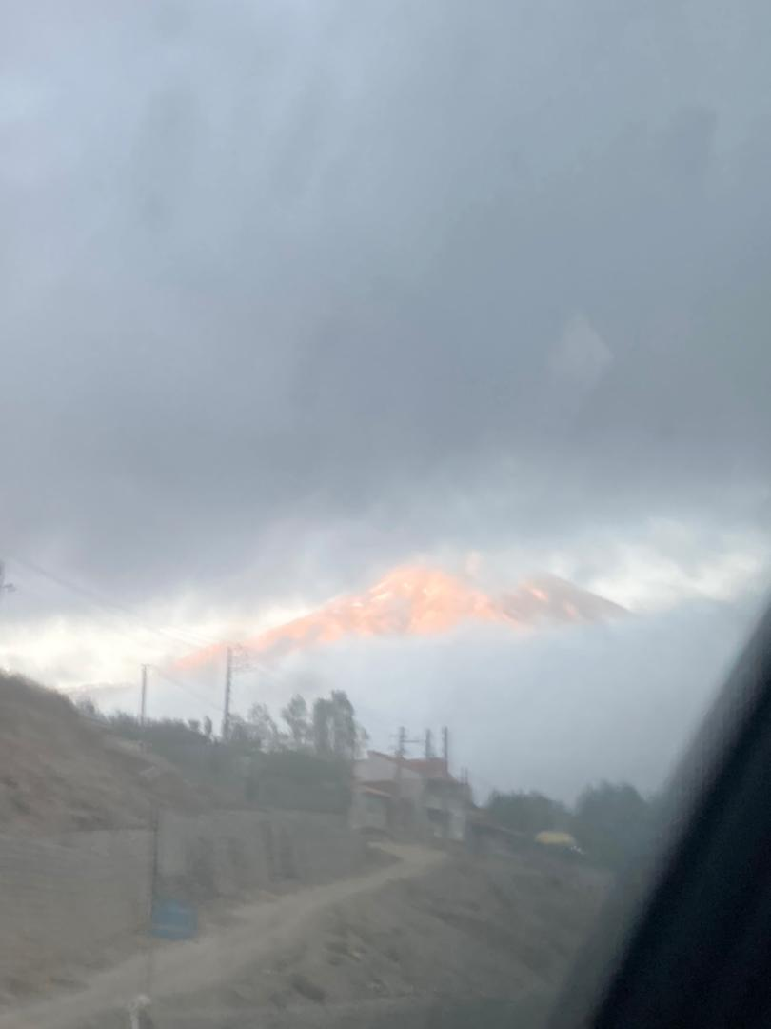
عکس های گرفته شده از کوه دماوند:

Slide 7
دلیل جالب بودن این صحنه برای من این بود که حجم برفی که بر روی کوه دماوند نشسته بود نسبت به اینکه برف هفته قبل از گرفتن این عکس آمده بود زیاد بود.

Slide 8
دلیل جالب بودن این صحنه برای من این بود که حجم زیادی مه جلوی کوه دماوند را گرفته بود و فقط بخشی از کوه دماوند مشخص بود.

Slide 9
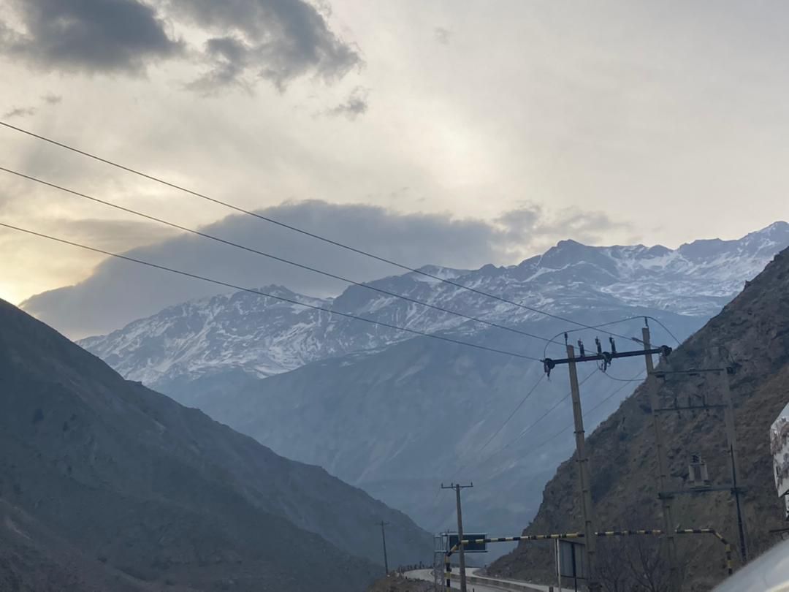
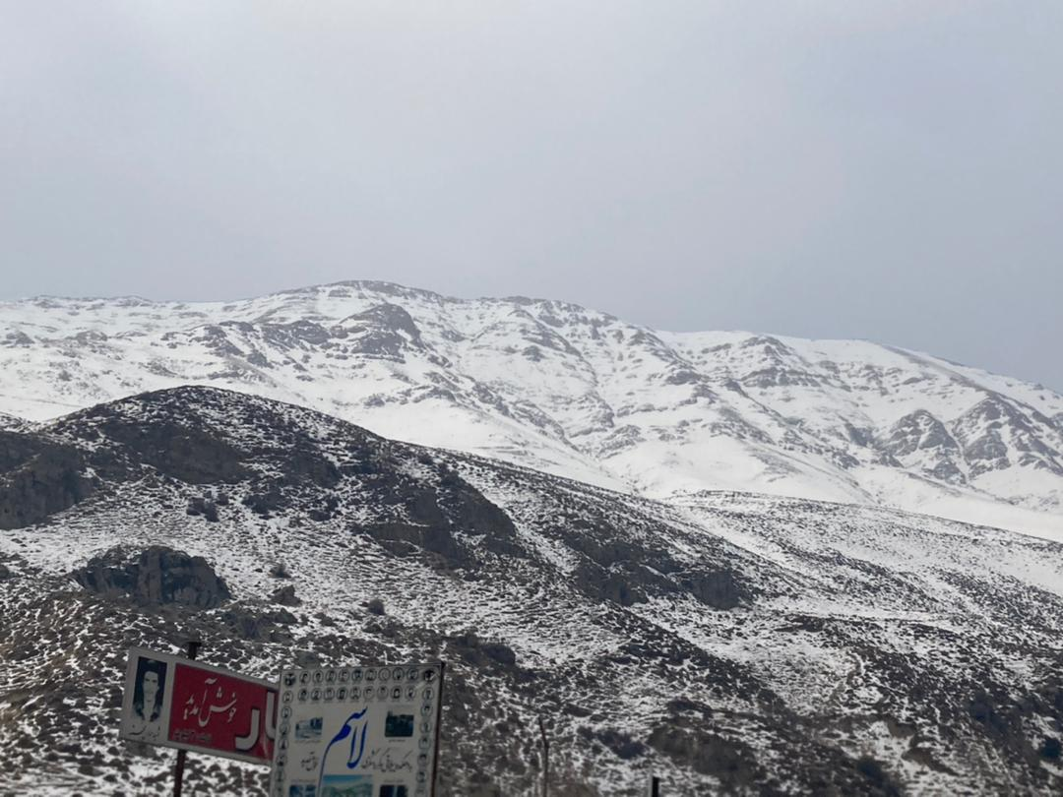
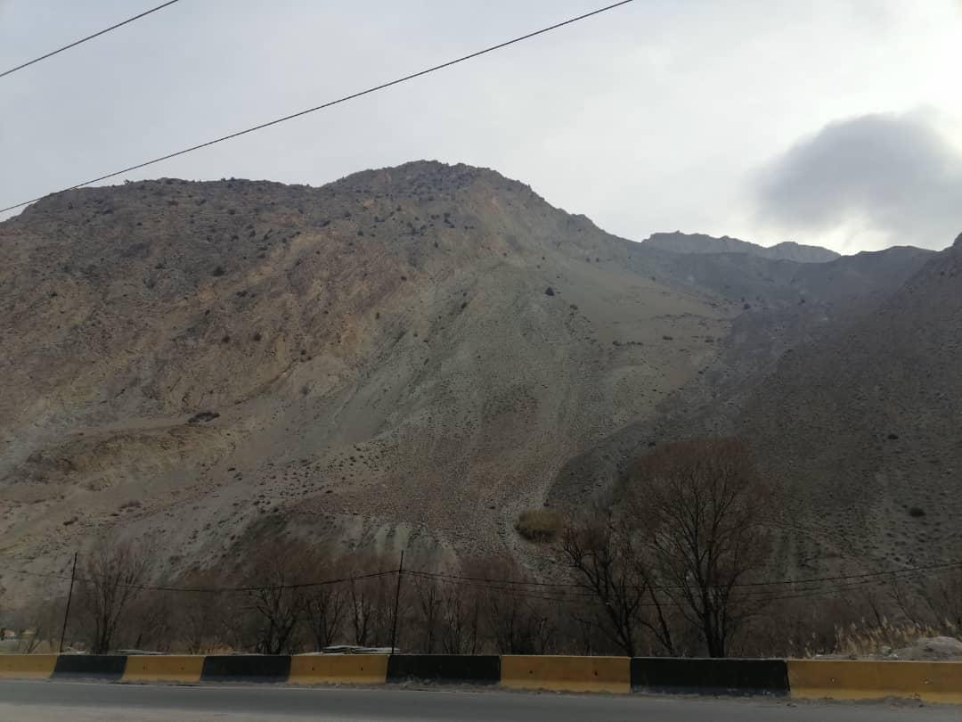
عکس های گرفته شده از رشته کوه های البرز:
دلیل جالب بودن این عکس ها برای من این بود که در یک سری از مناطق حجم برفی که روی کوه نشسته بود بیشتر بود و در یک سری از مناطق کمتر حتی در برخی از مناطق برفی روی کوه نبود.

Slide 10
کوه دماوند کجاست؟
قله دماوند، مرتفع‌ترین قله آتشفشانی در ایران و خاورمیانه است که در شمال کشور قرار دارد. دماوند از نظر تقسیمات کشوری در بخش لاریجان شهرستان آمل در استان مازندران قرار گرفته است و در روزهای آفتابی و صاف می‌توان از تهران، ورامین، قم و دریای مازندران این قله زیبا را مشاهده کرد.

Slide 11
مسیر دسترسی
قله زیبای دماوند از شهر‌های تهران، قم و ورامین قابل رویت است؛ اما بهتر است برای صعود به آن باید به تهران یا شهر دماوند سفر کنید. مسیر های اصلی صعود به قله در چهار جبهه مشخص می‌شوند. هر چند که اغلب مسیرها دارای جان پناه هستند، اما بهتر است حتما گروهی راه بلد را برای کوهنوردی انتخاب کنید. جبهه‌ جنوبی که از سمت جنوب شرقی کوه دماوند آغاز می‌شود رایج‌ترین مسیر صعود است. آبشار یخی دماوند در مسیر این جبهه قرار دارد. امروزه جان‌پناه برای کوهنوردان در مسیرهای مختلف صعود به قله ساخته شده که در تعدادی از آن‌ها امکان اقامت شبانه وجود دارد.

Slide 12
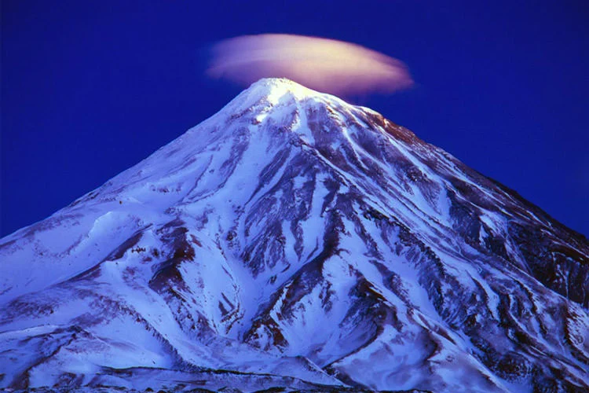

Slide 13
جغرافیای قله دماوند
ارتفاع دماوند
دماوند را در رده دوازدهم بلندترین قله‌های دنیا از نظر ارتفاع نسبی قرار می‌دهد. پایگاه ملی داده‌های علوم زمین ایران و وبگاه رصدخانه زمین ناسا، ارتفاع ۵۶۷۰ متر و ۵۶۷۱ متر را نیز برای قله این کوه ذکر کرده‌اند.

Slide 14
آب و هوای دماوند
فشار هوا در قله دماوند نصف فشار هوا در سطح دریا است. کمینه دمای هوا در ارتفاعات دماوند تا ۶۰ درجه زیرصفر (در زمستان) و تا دو درجه زیر صفر (در تابستان) پایین می‌آید. میانگین بارندگی در ارتفاعات دماوند ۱۴۰۰ میلی‌متر در سال بوده و بارش در ارتفاعات معمولا به‌صورت برف است.

Slide 15
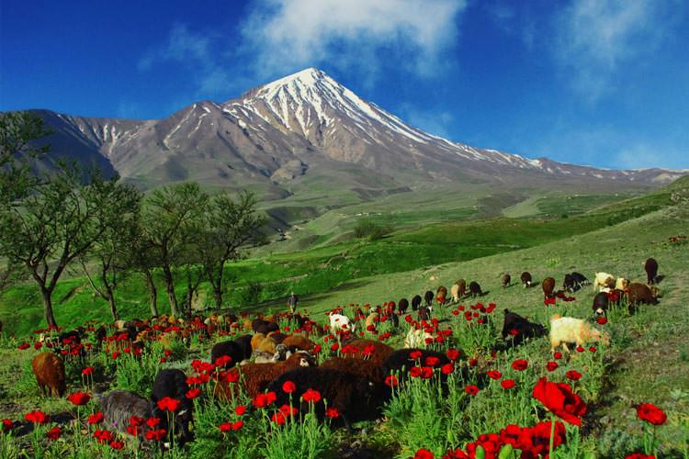

Slide 16
کوه دماوند در تاریخ
آشوریان کوه دماوند را کان سنگ لاجورد می‌انگاشتند. در زمان تاخت و تاز آشوری‌ها به فلات ایران این کوه بخشی از حدود مادها شمرده می‌شد و در متن‌های آشوری هم بدان اشاره‌ شده‌ است. دیاکونوف، سنت گذاردن پیکر مردگان در کوه‌ها را آیین مغانی می‌انگارد که در دامنه دماوند می‌زیستند و آیین خود را به دیگر جاهای ایران پراکندند. در دامنه دماوند تعداد زیادی گور پیش از تاریخ وجود دارد. در سده هشتم میلادی در پای کوه دماوند دژی بوده است که موبدی زرتشتی به نام مس‌مغان و پیروانش در آن می‌زیستند و این دژ به فرمان المهدی خلیفه عباسی ویران‌ شده و مس‌مغان نیز کشته شد. در دوران سلطنت پهلوی و در دوره‌های مختلفی از تاریخ ایران از نقش کوه دماوند و خورشید در حال تابش از پشت آن به‌عنوان نماد ایران زمین بهره می‌بردند.

Slide 17
نام و ریشه شناسی
نام دماوند به دو صورت دماوند و دنباوند ثبت شده است. در مورد دلیل نام‌گذاری دماوند در فرهنگ معین آمده است: دم (دمه، بخار) + آوند = دماوند؛ دارای دمه و دود و بخار (آتشفشان).

Slide 18
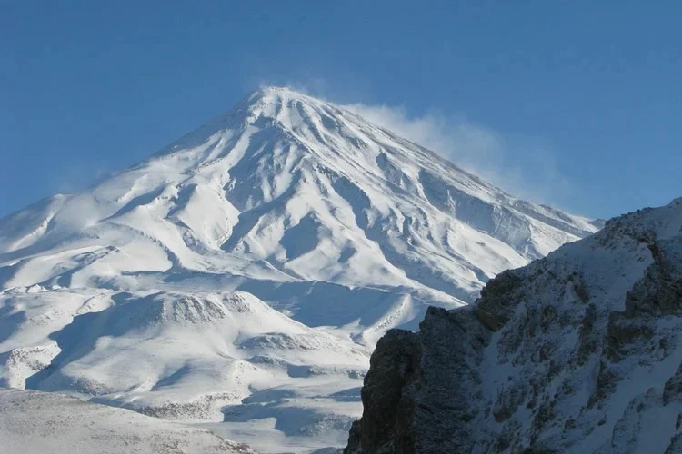

Slide 19
جاهای دیدنی قله دماوند
آبشار
در جبهه جنوبی کوه دماوند آبشاری یخ‌زده وجود دارد که در جهان منحصربه‌فرد است. بلندی آن ۷ متر و قطر آن ۳ متر است و یخ آن هیچ‌گاه ذوب نمی‌شود. در فصل تابستان، هر روز بر اثر تابش آفتاب در حدود ظهر و یک ساعت بعدازظهر، دمای هوا به بالای صفر می‌رسد و به‌دنبال آن آب بسیار کمی جاری می‌شود و در حدود ۴ بعدازظهر، دمای هوا به زیر صفر می‌رسد و یخ ذوب‌شده دوباره منجمد می‌شود؛ به این ترتیب آبشاری یخی پدید می‌آید که همواره یخ‌زده است. در بالای این آبشار گودالی وجود دارد که در تمام طول سال پوشیده از برف است. آبشار یخی کوه دماوند با قرار داشتن در ارتفاع ۵۱۰۰ متری، از نظر ارتفاع از سطح دریا مرتفع ترین آبشار در خاورمیانه است.

Slide 20
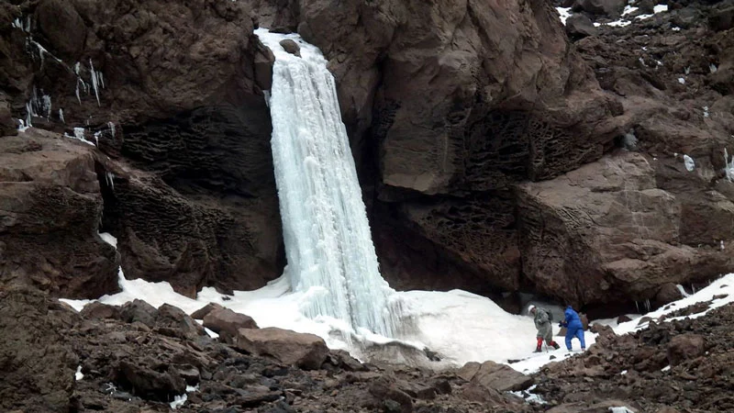

Slide 21
یخچال
یخچال‌های طبیعی معروف کوه دماوند به شرح ذیل هستند:
یخچال سیوله (جبهه شمالی)
                یخچال دره یخار (شمال شرقی)
یخچال دوبی سل (جبهه شمالی)
                یخچال عروسک‌ها (جبهه شمالی)
یخچال خورتاب سر
                یخچال شمال غربی
یخچال غربی

Slide 22
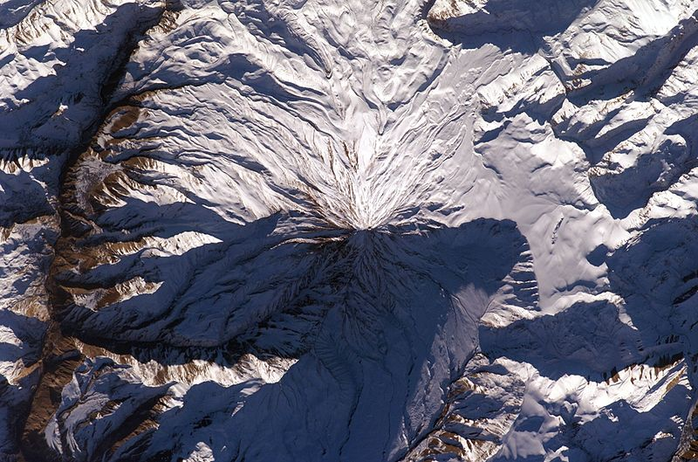

Slide 23
آتشفشان دماوند
دماوند یک کوه آتشفشانی مطبق و نیمه‌فعال است که در دوران چهارم زمین‌شناسی موسوم به دوران هولوسین تشکیل شده و عمر آن با استفاده از روش کربن ۱۴ حداقل ۳۸,۵۰۰ سال تخمین زده شده‌ است. وجود چندین چشمه گوگردی و چشمه‌های آب گرم از شواهد نیمه فعال بودن این آتشفشان است. بیشترین و عمده‌ترین فعالیت آتشفشانی این کوه که باعث شکل‌گیری آن شده، در حدود ۱۰,۰۰۰ سال قبل روی داده است. قطر دهانه این آتشفشان در حدود ۴۰۰ متر است که دریاچه‌ای از یخ آن را پوشانده است.
برخی اعتقاد دارند که دماوند آتشفشانی نیست. اما برخی دیگر معتقد هستند که آتشفشان دماوند فعال است و خروج گاز و چشمه‌های آب‌گرم، علامت فعال بودن آن است. دکتر مهدی زارع از متخصصانی است که اعتقاد دارد دماوند یک کوه آتشفشانی فعال است.

Slide 24
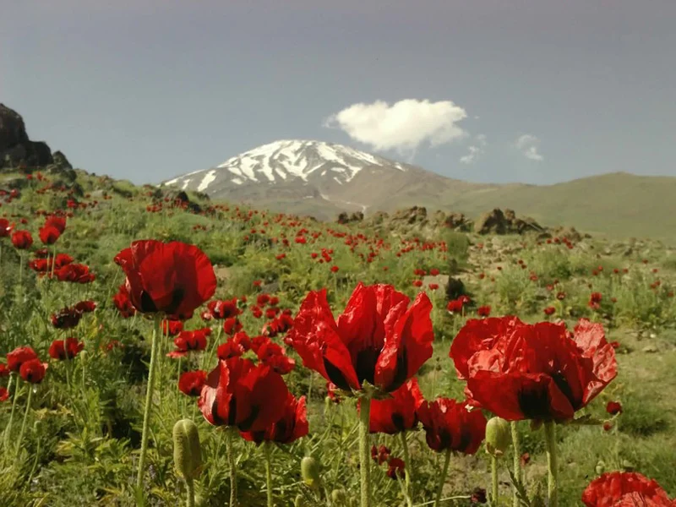

Slide 25
پوشش گیاهی و جانوری کوه دماوند
پوشش گیاهی این منطقه غنی است؛ به‌گونه‌ای که از بسیاری گیاهان دارویی‌ این منطقه در کتاب‌های معتبر گیاه شناسی یاد شده است. در ارتفاعات مختلف کوه دماوند، گیاهان فراوان و گوناگونی می‌روید که برخی از آن‌ها فقط در یک ارتفاع خاصی دیده می‌شود. گیاهان این منطقه که به اسم دماوند نام‌گذاری شده‌اند، عبارت‌اند از: کلاه میرحسن دماوندی، کزل دماوندی، بومادران دماوندی، پیرگیاه دماوندی، ریش قوش دماوندی، فراموشم مکن دماوندی، زنگوله‌ای دماوندی، کتانی دماوندی و ماشک دماوندی.

Slide 26
برخی از انواع بته‌های خاردار دماوند عبارت‌اند از: کلاه میر حسن دماوندی، خارپشتی، گونه‌های هزار خار (مانند گون)، و بسیاری از انواع دیگر در دامنه‌های دماوند وجود دارد.
برخی دیگر از گونه‌های گیاهی دماوند عبارت‌اند از: کاج آلپ، اسپرس کوهی نیمه کروی، گون، یاسمن صخره‌ای، ازمکی کوهسری، پیربهار دنایی، شبدر شاه بلوطی، ترشک کوهسری، دغدغک البرزی، پلاخور بوته‌ای، گالش انگور، تیره گل، نسترن وحشی، قفقازی، رز گردآلود، گز، علف بره، چمن آراراتی، چمن گندمی آسیای مرکزی، جاروی علفی بامی، علف قرمز، جو چمنزار، ملیکای بی زبانک، علف صورتی، چاودار هراتی، شبه یولاف شکننده، ریش سنبل، خشخاش طناز، شکرتیغال و شکرتیغال مشهدی، چون جاشیر، سریش و در جاهای مرطوب زبان طلا، پیرسنبل، قدومه پرشاخه، جعفری فرنگی معطر، بادرنجبویه دنایی، خاکشیر تلخ کوتوله، گل بی مرگ طلایی، پنجه برگ نقره گون، آزاد بری، پنجه برگ همدانی، دنایی، سنبل ارغوانی و مینای پرکپه برگ نقره‌ای.

Slide 27
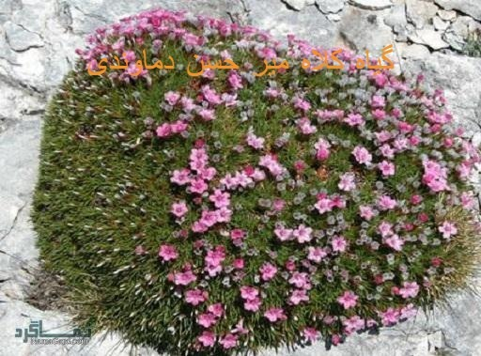
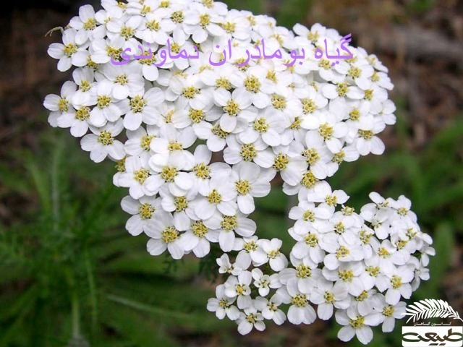
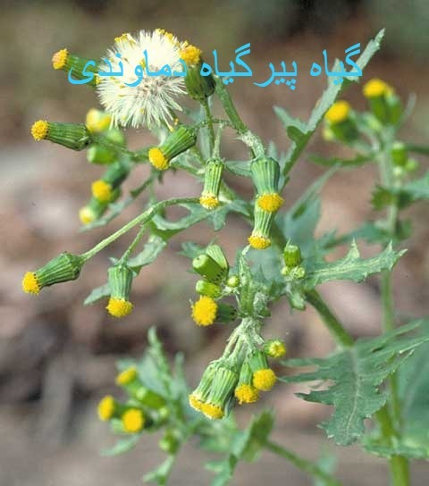
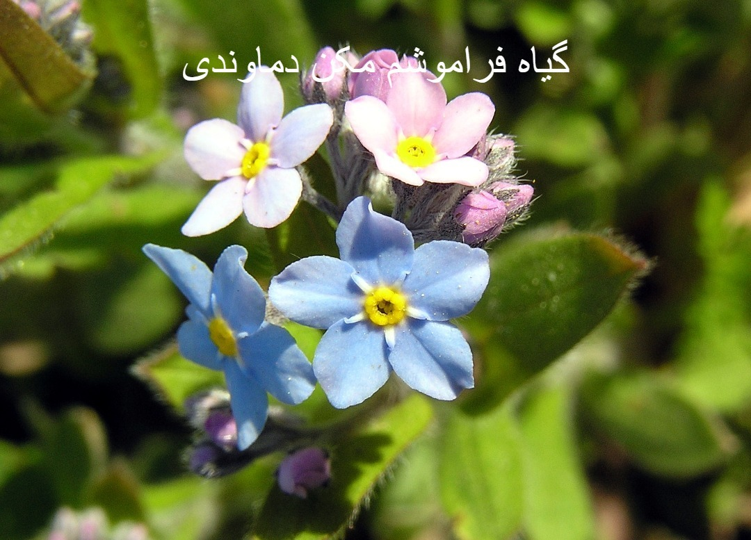
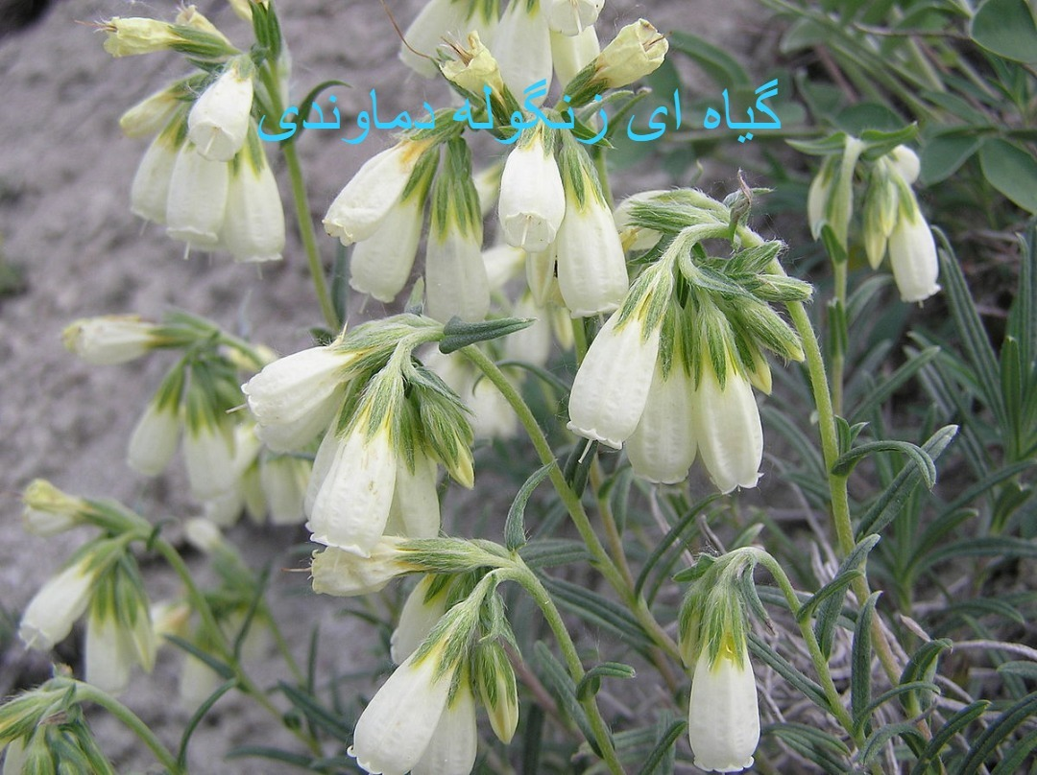
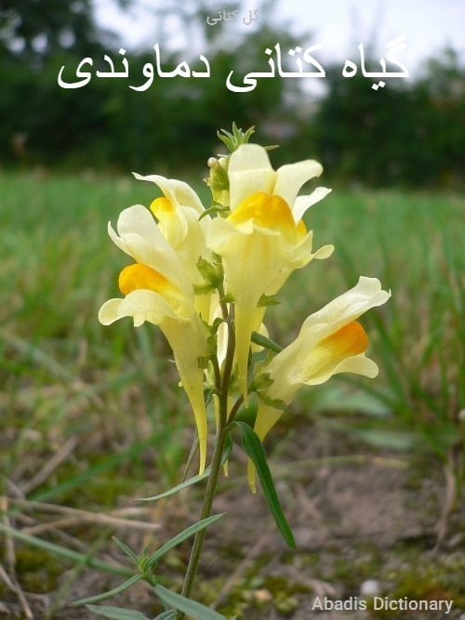

Slide 28
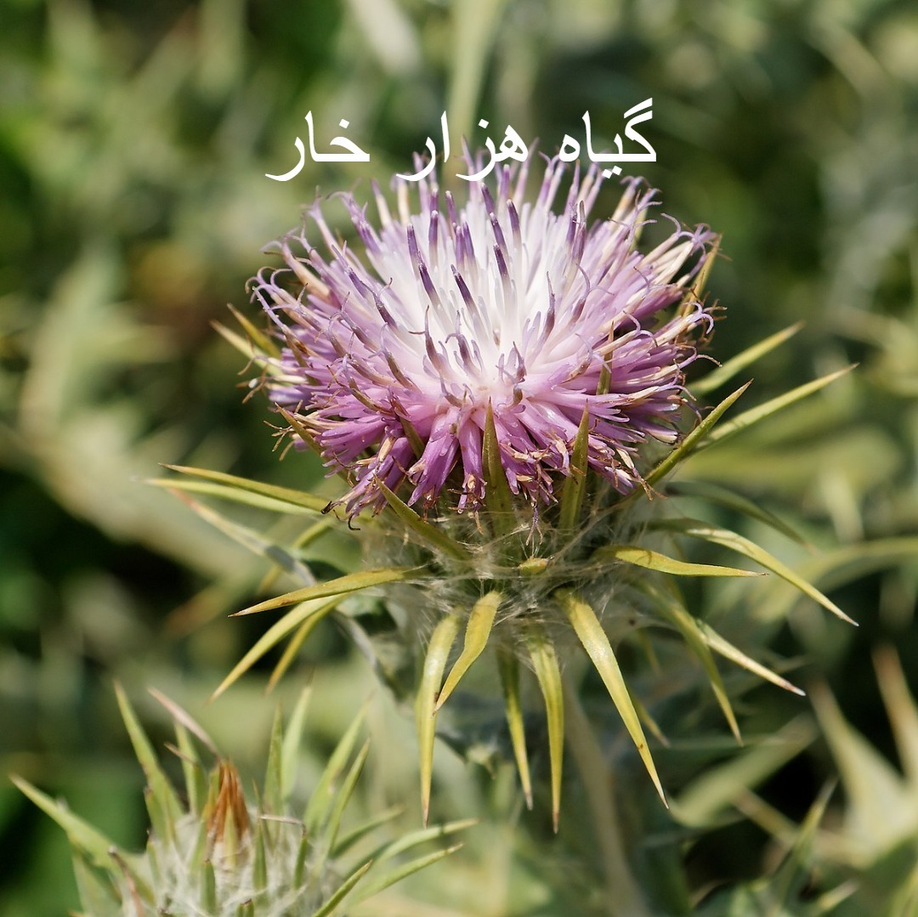
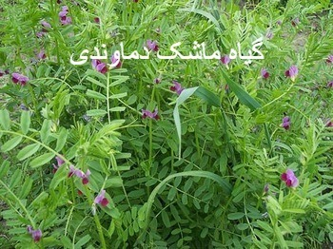
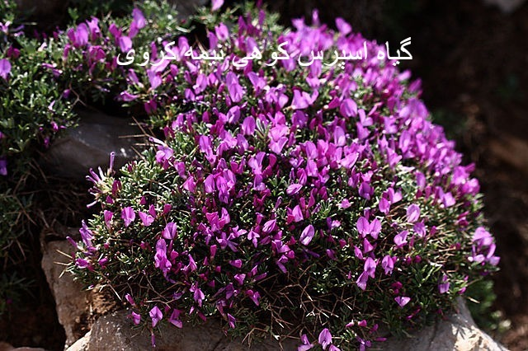
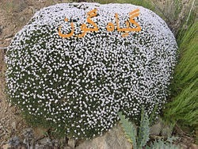
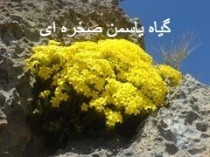
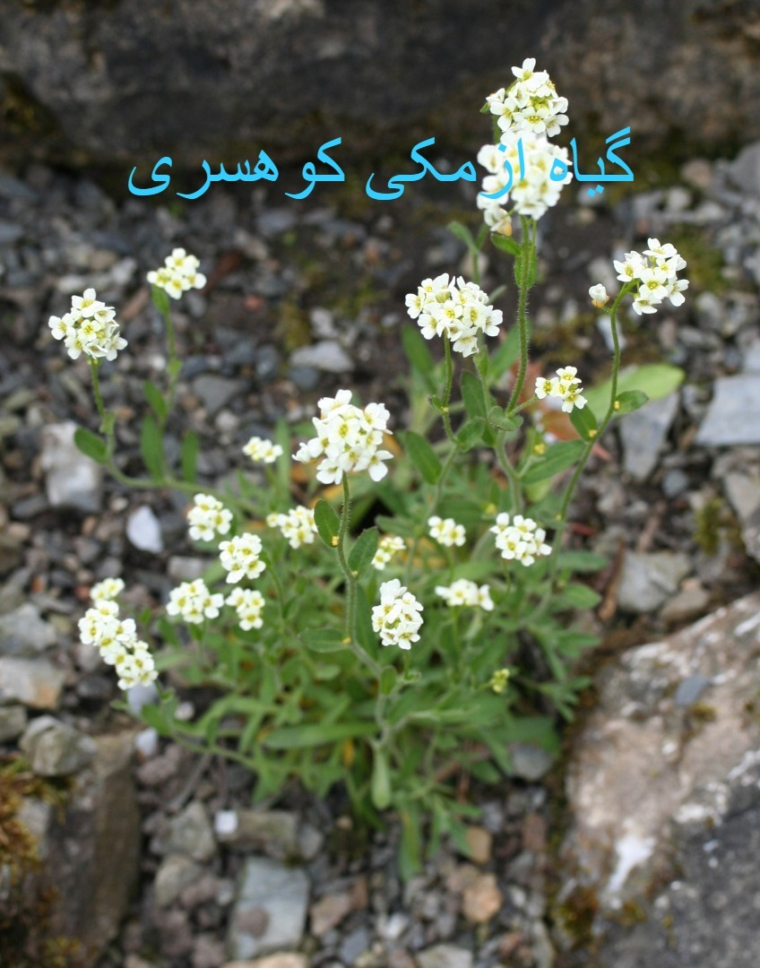

Slide 29
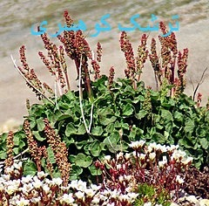


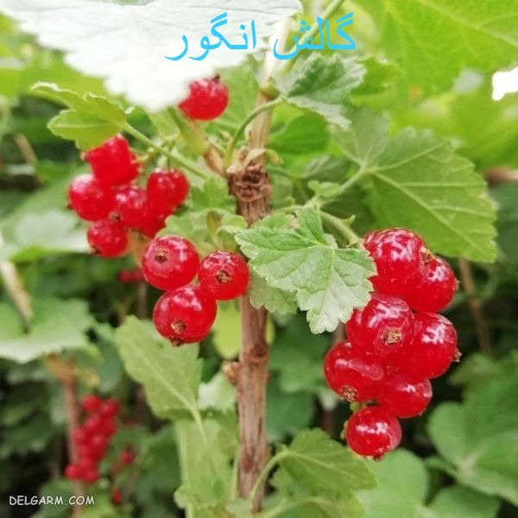
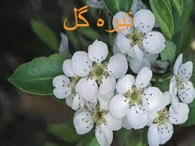
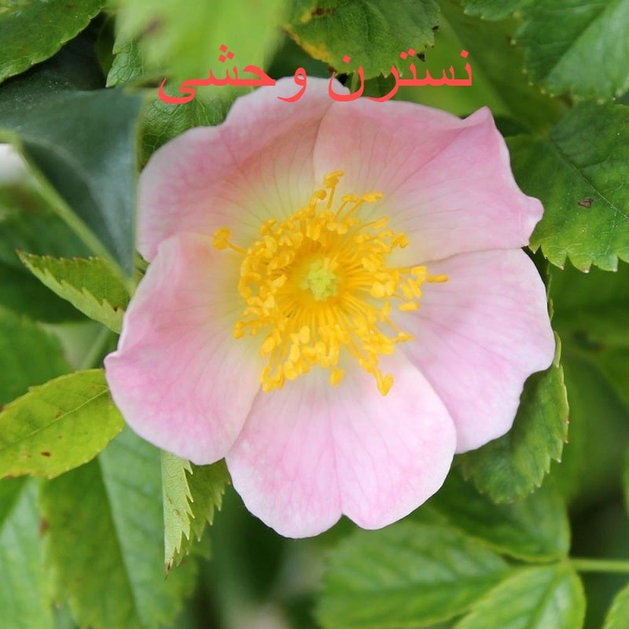

Slide 30
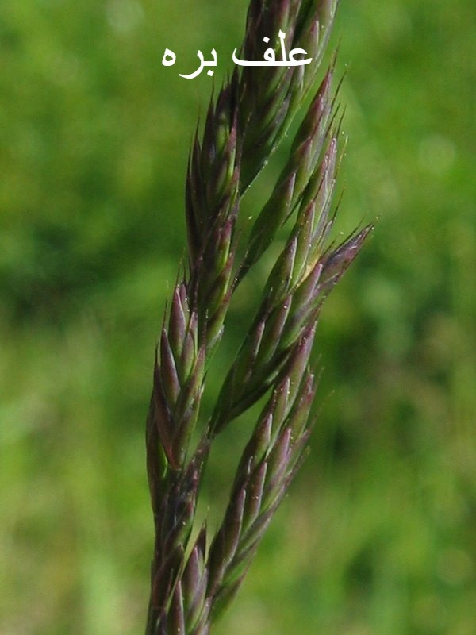
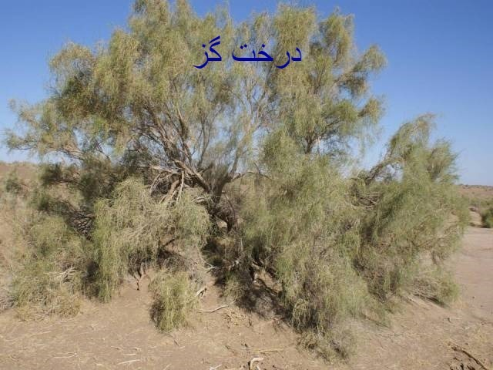

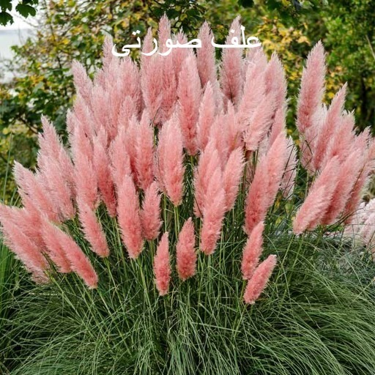
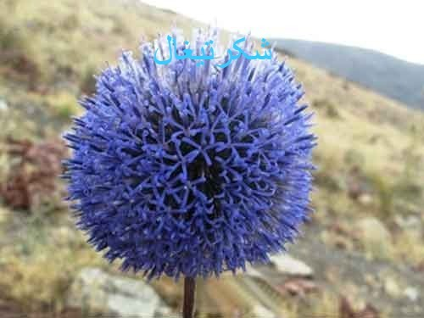
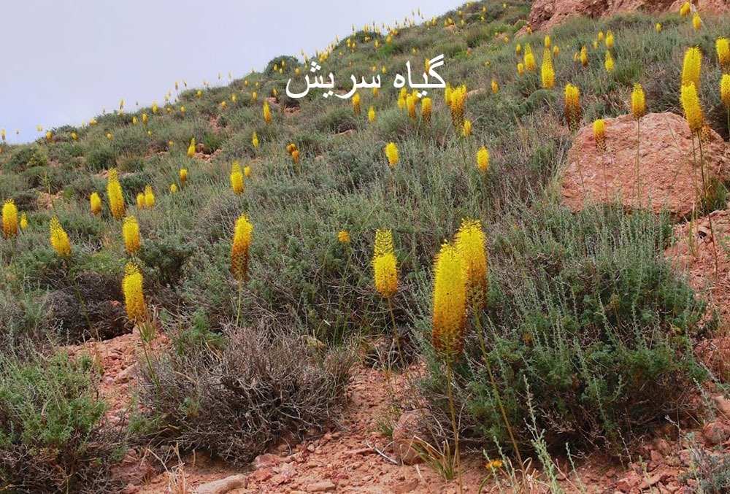

Slide 31
دامنه کوه دماوند در ارتفاع ۲۰۰۰ تا ۳۵۰۰ متری کاملا پوشیده از شقایق است. این شقایق منحصربه‌فرد در دنیا شناخته شده و با نام شقایق لار و رینه در کتاب‌های معتبر گیاه‌شناسی جهان به ثبت رسیده است. همچنین این منطقه از لحاظ مرتع و چراگاه بسیار غنی است؛ حتی در ارتفاعات بلند دماوند نیز (زیر چهار هزار متر) از این بابت فقر چندانی وجود ندارد؛ ولی متاسفانه چرای بیش از حد دام‌ها، معدن کاوی و جاده‌کشی این شکوه بی‌نظیر را در معرض آسیب‌های جدی قرار داده است. ارتفاع ۲۰۰۰ تا ۳۵۰۰ متری دامنه‌ی این کوه استوار در فصل بهار با فرشی از شقایق پوشیده می‌شود که متاسفانه این دشت نیز در معرض خطر جدی زباله‌های تولیدی توسط بازدیدکنندگان است.

Slide 32


Slide 33
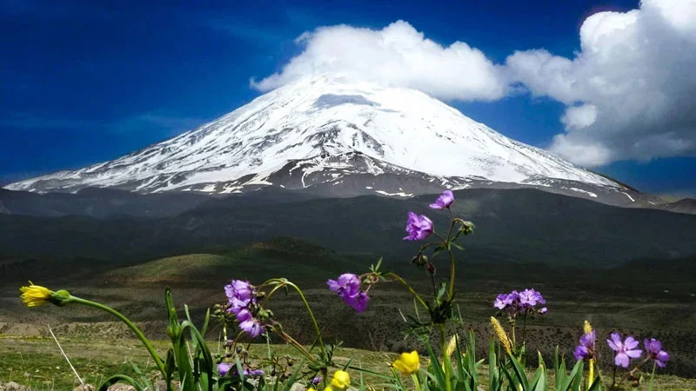

Slide 34
این منطقه به‌ دلیل موقعیت ویژه آن که از شمال به جنگل و از جنوب به کوه‌های هم‌مرز کویر مشرف است، میزبان انواع مختلفی از جانوران است.
جانوران شکارچی چهارپا مثل روباه، شغال، سگ و گرگ در پیرامون دماوند پراکنده‌اند. این جانوران تا ارتفاع ۴۰۰۰ متری کوه دماوند هم دیده می‌شود. خرس‌ها هم در این منطقه زندگی می‌کنند، اما بیشتر در غرب و شمال دیده می‌شوند و از ارتفاعات بلند دوری می‌کنند.
جانوران گیاه‌خوار مانند کل، میش، آهو، گراز، خرگوش هم در دماوند یافت می‌شود. به‌جز حیوانات گراز و خرگوش که در دشت‌های کوهپایه‌ای کوه دماوند زندگی می‌کنند، دیگر جانوران فصل‌های گرم را در ارتفاعات سپری کرده و با سرد شدن هوا به مرور ارتفاع کم می‌کنند. این جانوران تا ۵۰۰۰ متری هم بالا می‌روند.

Slide 35
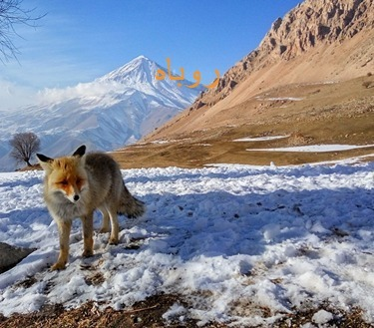
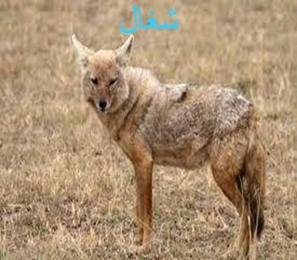
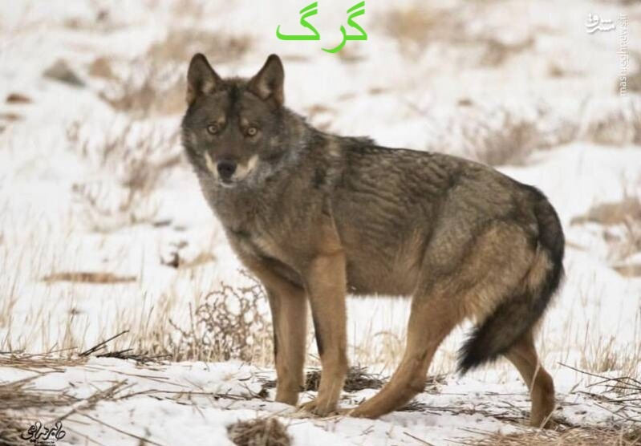
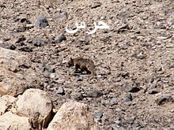
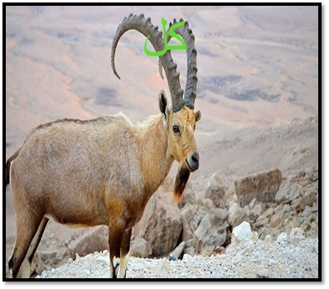
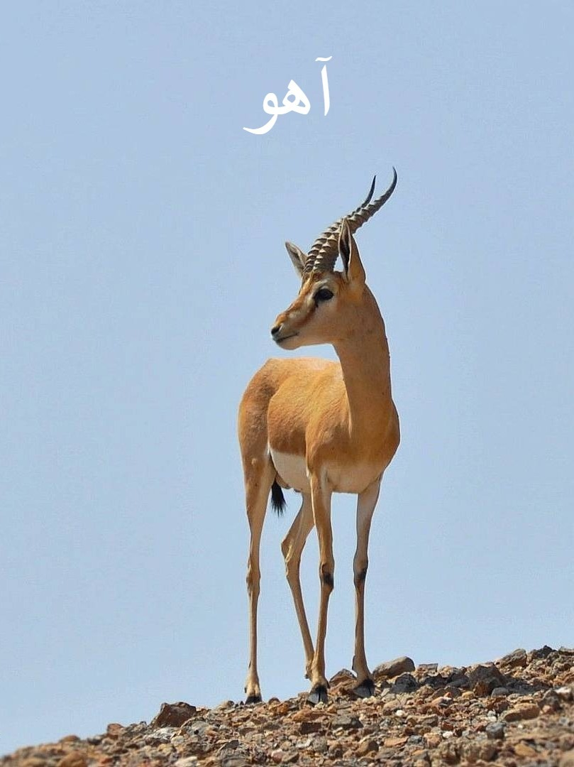

Slide 36
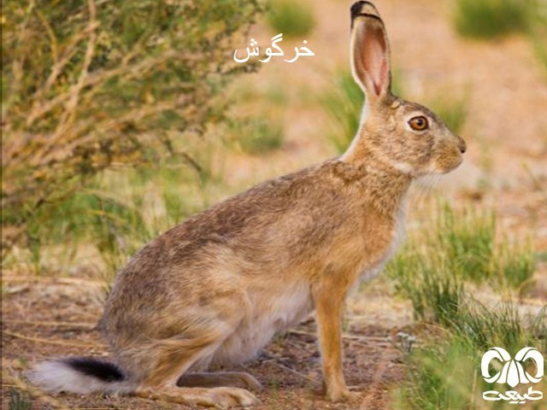
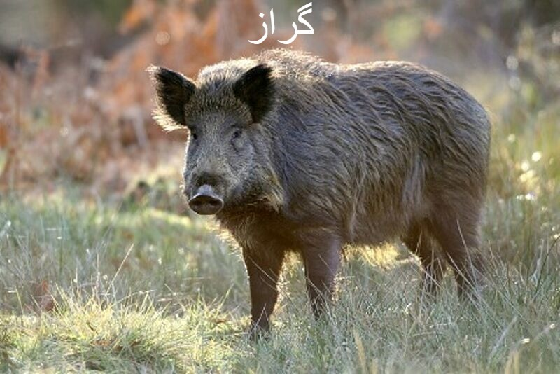

Slide 37
از پرندگان شکارچی همچون عقاب طلایی، جغد و خفاش را می‌توان نام برد. دیگر پرندگان این منطقه تیهو، کبک، سینه سیاه و طوطی دارکوب هستند.
تقریبا پنج نوع مار، انواع عقرب، بزمجه، انواع خانواده موش‌ها و گورکن در این منطقه دیده می‌شود. بیشتر گزنده‌های این محدوده سم مهلکی ندارند؛ حتی نیش خطرناک‌ترین خزنده‌ها نیز تا چند ساعت پس از گزش قابل درمان است. در کوه دماوند، گزندگان در ارتفاعات بالاتر از ۴۰۰۰ متر بسیار کم به چشم می‌خورند.

Slide 38
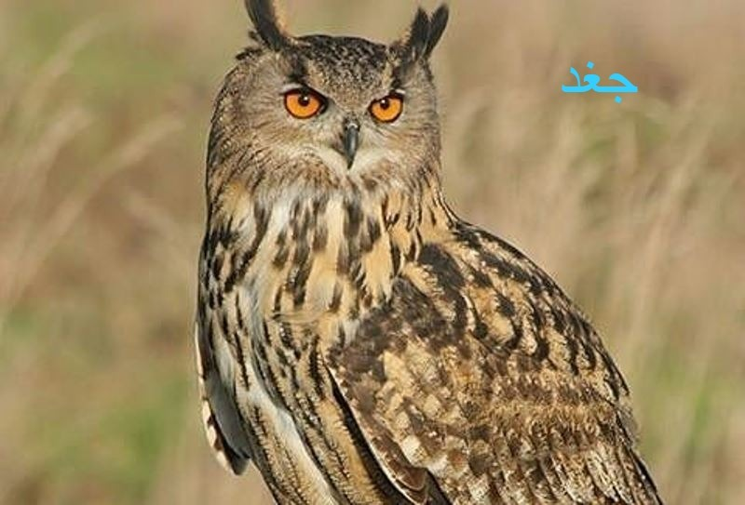
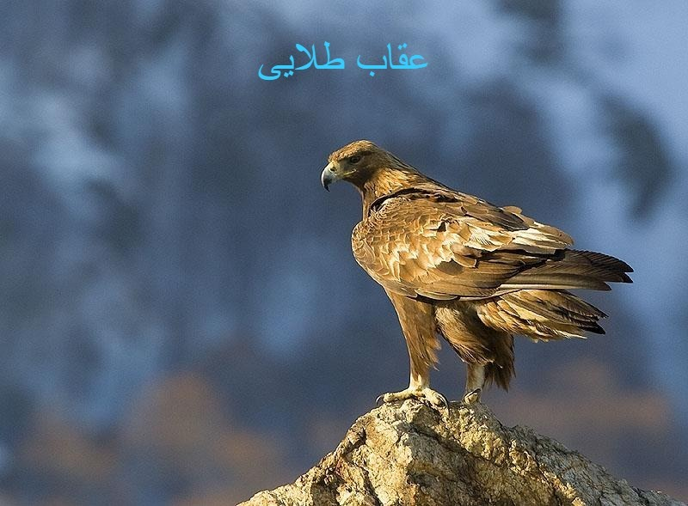
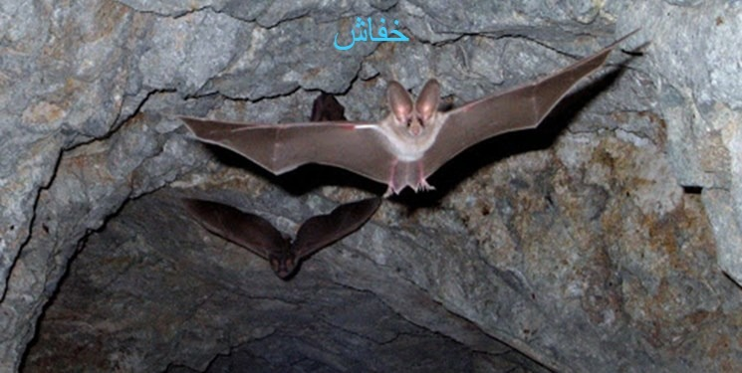
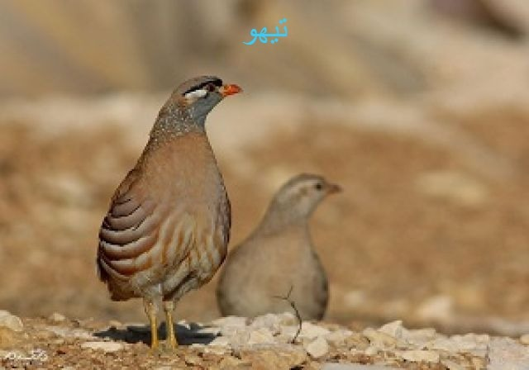
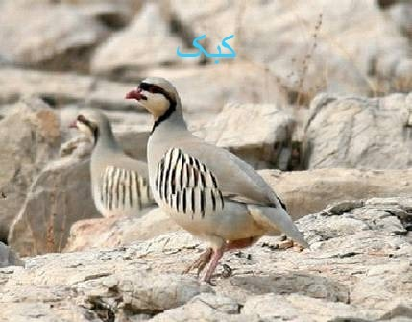
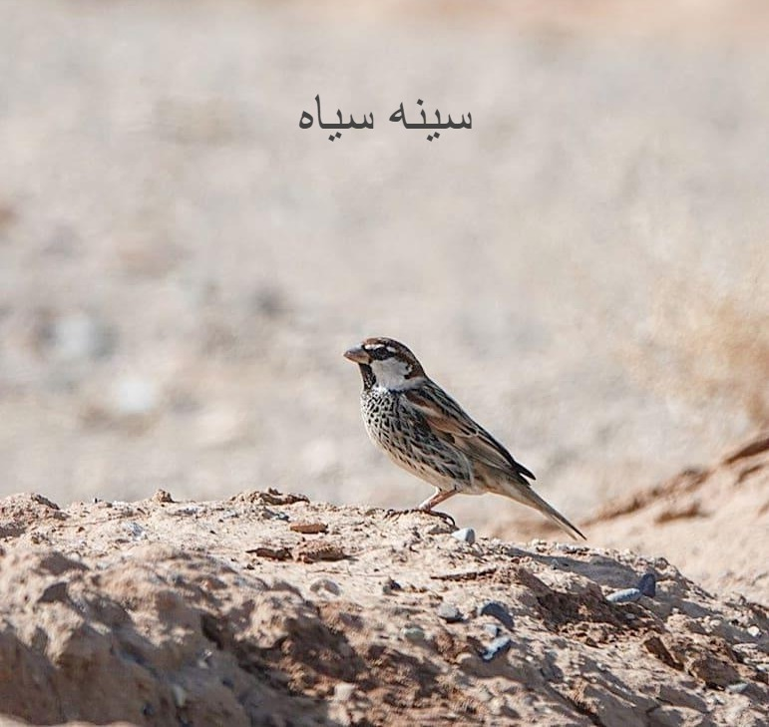

Slide 39
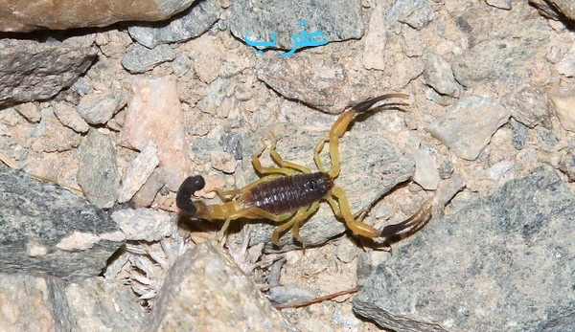
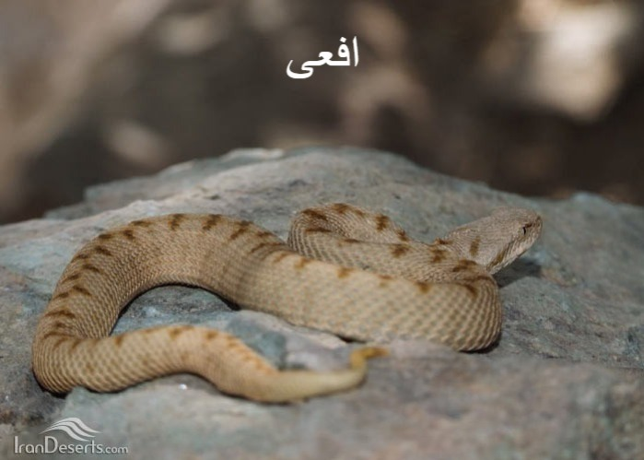




Slide 40
جایگاه کوه دماوند در میراث طبیعی ایران
قله دماوند در فرهنگ کشور ایران مظهر پایداری، استواری و یک نماد ملی است و به‌عنوان یک اثر ملی ثبت شده و به روش‌های گوناگون از آن به‌عنوان یک نماد ملی یاد می‌شود. کوه دماوند در سی‌ام تیرماه سال ۱۳۸۷ به‌عنوان نخستین اثر طبیعی ایران در قالب میراث طبیعی ایران در فهرست آثار ملی ایران ثبت شد.

Slide 41
ثبت قله دماوند به ‌عنوان اثر طبیعی ملی
اثر طبیعی ملی قله دماوند با مساحتی بالغ بر ۲۹۵۰ هکتار در سال ۱۳۸۱ طی مصوبه شماره ۲۲۱ مورخ ۸۱٫۳٫۲۱ شورای عالی محیط زیست به مجموعه مناطق تحت مدیریت سازمان حفاظت محیط زیست پیوسته است. این اثر با ۳,۹۷۶,۱۱۳ تا ۳,۹۸۲,۱۵۰ عرض جغرافیایی و ۵۹۶,۷۶۲ تا ۶۰۳,۵۹۷ طول جغرافیایی در شمال شرق تهران و در استان مازندران واقع شده است. از گونه‌های مهم گیاهی آن می‌توان از بومادران، پیر گیاه دماوندی، اسپرس کوهی و گون نام برد. استفاده بیش از حد از ظرفیت قابل‌تحمل محیط و همچنین بهره‌برداری پوکه معدنی در اطراف این اثر طبیعی ملی، از مهم‌ترین عوامل تهدیدکننده در تخریب آن به شمار می‌آید.

Slide 42
روز ملی دماوند
روز ملی دماوند هم‌زمان با تیرگان در مازندران با نام تیرماه سیزده شو در شب سیزدهم آبان‌ماه برگزار می‌شود. انجمن کوهنوردان ایران هر ساله این جشن را در روز سیزدهم تیر در دامنه‌های قله دماوند در شهر رینه لاریجان شهرستان آمل برگزار می‌کنند. این جشن به ثبت ملی نیز رسیده است.

Slide 43
تصویر روی اسکناس
در صد سال گذشته تصویر کوه دماوند بارها روی یا پشت اسکناس‌های رسمی منتشره ایران به چاپ رسیده است.

Slide 44





Slide 45
پرسش‌ها
دماوند در کدام استان قرار دارد؟
دماوند از نظر تقسیمات کشوری در بخش لاریجان شهرستان آمل در استان مازندران قرار گرفته است.
نام‌های دیگر دماوند چیست؟
نام دماوند به دو صورت دماوند و دنباوند ثبت شده است.
آیا دماوند آتشفشان نیمه فعال است؟
آتشفشان دماوند نیمه فعال است و خروج گاز و چشمه‌های آب‌گرم، علامت فعال بودن آن است.
روز ملی دماوند چه تاریخی است؟
روز ملی دماوند هم‌زمان با تیرگان در مازندران با نام تیرماه سیزده شو در شب سیزدهم آبان‌ماه برگزار می‌شود.
آیا می توانیم کوه دماوند را شبیه سازی کنیم؟
بله، برای این کار باید ماکتی شبیه به کوه دماوند درست کنیم و آزمایش شبیه سازی کوه آتشفشانیش را انجام دهیم.

Slide 46
سپاس از توجه شما

